Slide 1

Datenbanken und SQL
(Woche 1 - Tag 1)

Slide 2
Agenda
Grundbegriffe
Daten
Datenbank (Datenbanksystem)
Entität und Entitätstyp
Attribut
Datensatz
Relation
Entity-Relationship-Modell/Diagramm (erste Einführung)
Definition
Motivation (+ kurzer Exkurs zum Datenbankentwurfs-Prozess)
Vorstellung der Symbole (Chen-Notation)
Verwendung von DIA

Slide 3
Grundbegriffe

Slide 4
Daten (Einzahl: Datum)
Unter einem „Datum“ verstehen wir umgangssprachlich eine „Termin-Angabe“.
Fachsprachlich wird der Begriff hingegen weiter gefasst und meint: „Information“.
Damit erklärt sich dann aber auch die große Bedeutung von Daten für unser Fach, denn nicht umsonst sprechen wir bei unserer Disziplin von der …
„IT“ (Informationstechnologie) oder auch
„EDV“ (Elektronische Datenverarbeitung)
Da durch Daten sehr unterschiedliche Informationen angesprochen werden können, können diese auch von sehr unterschiedlichem Typ sein:
Zahlen-Typ (z.B. Seitenzahl, Streckenlänge, Gewicht …)
Text-Typ (Wort/Name, Satz, Kapitel …)
Audiodatei-Typ (Sprachnachricht, Musikstück …)
Grafik/Videodatei-Typ (Zeichnung, Foto, Film…)
diese Typen werden von uns später tatsächlich verwendet
diese Typen benennen wir nur der Vollständigkeit halber

Slide 5
Datenbank / Datenbanksystem
Unter einer „Datenbank“ versteht man (im Allgemeinen) eine „Sammlung von Daten“.
Für Datenbanken (aus Sicht der EDV) werden hingegen 3 weitere Forderungen gestellt:
Zu einer Datenbank müssen Daten hinzugefügt werden können (man muss weitere Daten „einpflegen“ können)
In einer Datenbank müssen Daten korrigiert oder gelöscht werden können (man muss die Datenbank „pflegen“ können)
Aus einer Datenbank müssen Daten abgefragt werden können
Um innerhalb der EDV deutlich zu machen, dass man unter einer Datenbank mehr als eine „reine Datensammlung“ versteht, kann man an Stelle des Begriffes „Datenbank“ auch den Begriff des „Datenbanksystems“ verwenden. Beide Begriffe werden aber synonym verwendet (sind also austauschbar).

Slide 6
Entität / Entitätstyp
Mittels Daten werden Informationen angesprochen, die „Etwas“ beschreiben.
Dieses „Etwas“ kann (z.B.) eine Person, ein Gegenstand, ein Ereignis … sein.
Anstelle von einem „Etwas“ werden wir zukünftig von einer „Entität“ sprechen.
Eine Datenbank wird üblicherweise Daten zu mehreren Entitäten beinhalten.
Betrachten wir z.B. eine Datenbank, in der wir Informationen zu mehreren Personen und mehreren Autos vorfinden:
Jede einzelne, konkrete Person (und jedes einzelne Auto) stellt eine eigenständige Entität dar.
Aber allen Personen ist gemeinsam, dass sie zum selben Entitätstyp „Person“ gezählt werden können.
(so wie allen Autos gemeinsam ist, dass diese unter dem Entitätstyp „Auto“ zusammengefasst werden können)

Slide 7
Attribut
Daten einer Datenbank beschreiben also Eigenschaften von Entitäten.
Anstelle von „Eigenschaften“ werden wir zukünftig von „Attributen“ sprechen.
Mehrere Entitäten, die zum selben Entitätstypen gehören, werden auch durch die selben Attribute beschrieben. Daher können wir diese Attribute dem gemeinsamen Entitätstypen zuordnen (und müssen das nicht für jede Entität wiederholen), …
Beispiel:
Wir könnten in einer Datenbank (z.B.) für jede konkrete Personen-Entität mitteilen, dass wir uns jedes mal für die Attribute „Vorname“ und „Geburtsdatum“ interessieren.
Weil dies aber umständlich wäre, werden wir darauf verzichten und einmalig mitteilen, dass sich diese Attribute auf den Entitätstyp „Person“ beziehen (und damit dann eben auch auf jede konkrete Entität vom Typ Person).

Slide 8
Datensatz
Einem Entitätstypen werden üblicherweise mehrere Attribute zugeordnet.
Dies bedeutet dann aber, dass für die Beschreibung einer konkreten Entität (dieses Entitätstyps) entsprechend auch mehrere Daten benötigt werden, …
Eine solche Gruppe wird in der Fachsprache als „Datensatz“ bezeichnet.
Beispiel:
Angenommen in einer Datenbank wurde zunächst der Entitätstyp Auto (zusammen mit seinen Attributen Auto_ID, Marke, und Baujahr) eingeführt, um anschließend die Entität (1, „Audi“, 1998) abspeichern zu können, dann gilt:
Diese drei Daten bilden zusammen eine „Gruppe von Daten“ und gehören in sofern zusammen, als dass alle drei Daten die selbe Entität beschreiben.

Slide 9
Beziehung (Relation)
Verschiedene Entitätstypen (bzw. deren Entitäten) können in einer Beziehung zu anderen Entitätstypen (bzw. deren Entitäten) stehen, …
Anstelle von „Beziehung“ kann man (in diesem Fall *) auch von „Relation“ sprechen …
Beispiel:
In einer Datenbank wurden die Entitätstypen „Person“ und „Auto“ eingeführt. Wenn man nun (z.B.) von jeder Auto-Entität wissen möchte, welche Person-Entität der Eigentümer dieses Autos ist, so bedeutet dies, dass man sich für eine Beziehung zwischen den Entitätstypen Auto und Person interessiert.
Hinweis (*):
Leider gilt dies nicht durchgehend. Tatsächlich werden wir in einigen Tagen einen Themenbereich kennenlernen, in dem der Begriff „Relation“ anders gebraucht wird.

Slide 10
ERM
(Entity-Relationship-Modell)
ERD
(Entity-Relationship-Diagramm)

Slide 11
ERM/ERD -> Definition
Ein Entity-Relationship-Modell ist eine gedankliche Zusammenfassung aller Elemente, die für den Aufbau einer geplanten Datenbank von Bedeutung sein werden.
Ein Entity-Relationship-Diagramm ist die graphische Darstellung dieser Elemente.
Der Name dieses Modells macht deutlich, dass die zu erstellenden Diagramme im wesentlichen aus der Darstellung von Entitätstypen und Relationen bestehen.
ER-Diagramme können als (grober) „Bauplan“ einer leeren Datenbank betrachtet werden. (Entsprechend werden zu dieser Planungsphase noch keine Daten berücksichtigt.)
ER-Diagramme können auf unterschiedliche Weise notiert werden. Wir werden in diesem Kurs die klassische (und von der IHK erwartete) „Chen-Notation“ verwenden.

Slide 12
ERM/ERD -> Motivation
Mit Hilfe von ER-Diagrammen können Datenbanken übersichtlich dargestellt werden.
Zudem präsentierte ihr Erfinder (Peter Chen) mit seiner gleichnamigen Notation ein erstes Beispiel für eine graphische Softwareentwicklung.
Darüber hinaus nutzen wir diese Modellierung (bzw. deren Diagramme) als ersten Schritt eines Datenbankentwurfs-Prozesses (näheres: siehe folgende Folie).

Slide 13
ERM/ERD -> Kurzer Exkurs zum Datenbankentwurfs-Prozess
Wer den Auftrag erhält, eine Datenbank zu entwickeln, der wird in der Regel die Erfahrung machen, dass der Auftraggeber eine zunächst nur unspezifische Vorstellung vom Aufbau der gewünschten Datenbank hat.
Die Entwicklung einer Datenbank sollte daher (mindestens) in die folgenden 3 Teilschritte zerlegt werden:
Konzeptioneller Datenbankentwurf (Ermittlung aller Entitätstypen, Attribute und Relationen –> Darstellung mittels ERD)
Logischer Datenbankentwurf (Übergang zum „Relationalen Modell“ –> Näheres dazu in den nächsten Tagen)
Physischer Datenbankentwurf (Implementierung des Relationalen Modells –> wird mittels SQL geschehen)

Slide 14
ERD-Symbole

Slide 15
ERD-Symbole -> Entitätstypen
Person
Auto

Slide 16
ERD-Symbole -> Attribute
Name
Marke
Person_ID
Auto_ID
Alter
Baujahr
Person
Auto

Slide 17
ERD-Symbole -> zusammengesetzte Attribute
Vorname
Name
Marke
Nachname
Person_ID
Auto_ID
Alter
Baujahr
Person
Auto
Wir werden später erfahren, dass man im Rahmen des Logischen Datenbankentwurfes üblicherweise fordert,
dass das zusammengesetzte Attribut „Name“ in die Attribute „Vorname“ und „Nachname“ zerlegt wird.
Während des Konzeptionellen Datenbankentwurfs wird dies jedoch nicht zwingend verlangt.

Slide 18
ERD-Symbole -> abgeleitete Attribute
Name
Marke
Person_ID
Auto_ID
Alter
Baujahr
Geburtsdatum
Person
Auto
Wir werden später beim Logischen Datenbankentwurf darauf achten, dass wir veränderliche Größen von konstanten Größen ableiten:
Das sich jedes Jahr ändernde „Alter“ können wir aus dem konstanten „Geburtsdatum“ ableiten.

Slide 19
ERD-Symbole -> zusammengesetzte oder abgeleitete Attribute
Name
Marke
Person_ID
Auto_ID
Alter
Baujahr
Person
Auto
Während des Konzeptionellen Datenbankentwurfs dürfen diese beiden Aspekte aber noch unberücksichtigt bleiben, weil …
… es in dieser ersten Entwurfsphase lediglich darum geht, alle vom Auftraggeber gewünschten Elemente des Datenbankaufbaus zu ermitteln.
Fragen zur technischen Umsetzung dieser Elemente können daher zu diesem Zeitpunkt noch zurückgestellt werden.

Slide 20
ERD-Symbole -> Relation
Name
Marke
Person_ID
Auto_ID
Alter
Baujahr
Person
Auto
Eigentum

Slide 21
ERD-Symbole -> ID („Schlüssel“)
Name
Marke
Person_ID
Auto_ID
Alter
Baujahr
Person
Auto
Eigentum
Wir wollen uns von Beginn an daran gewöhnen, jedem Entitätstypen ein ID-Attribut zuzuordnen (das mittels Unterstreichung kenntlich gemacht wird) …
… die zentrale Bedeutung dieser Attribute für unser gesamtes Themenfeld werden wir aber erst in den nächsten Tagen verstehen lernen.

Slide 22
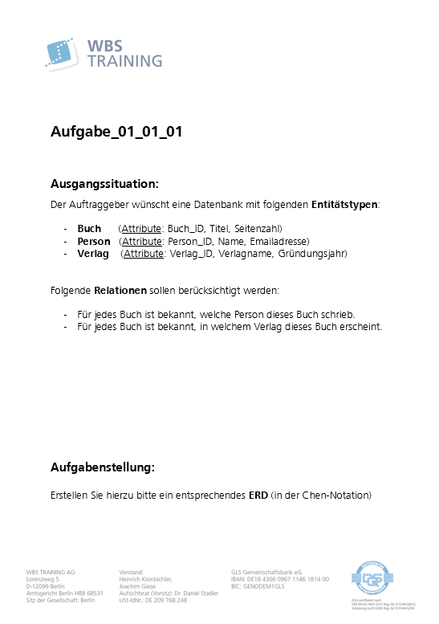
Verwendung von DIA („Live-Coding“) -> A_01_01_01

Slide 23
Vielen Dank für Ihre Aufmerksamkeit!

